Slide 1
BAROK 1600 - 1750
Mgr.Petra Jančíková

Slide 2
Hlavné myšlienky baroka
bol predovšetkým obdobím protikladov
kontrast svetla a tmy
veľmi dôležitým pojmom tohto obdobia bola krása - tá bola považovaná za ideál, ktorý bol dokonalejší ako príroda sama
UMENIE teda malo zdokonaliť prírodu, aby nezobrazovala škaredosť skutočného života

Slide 3
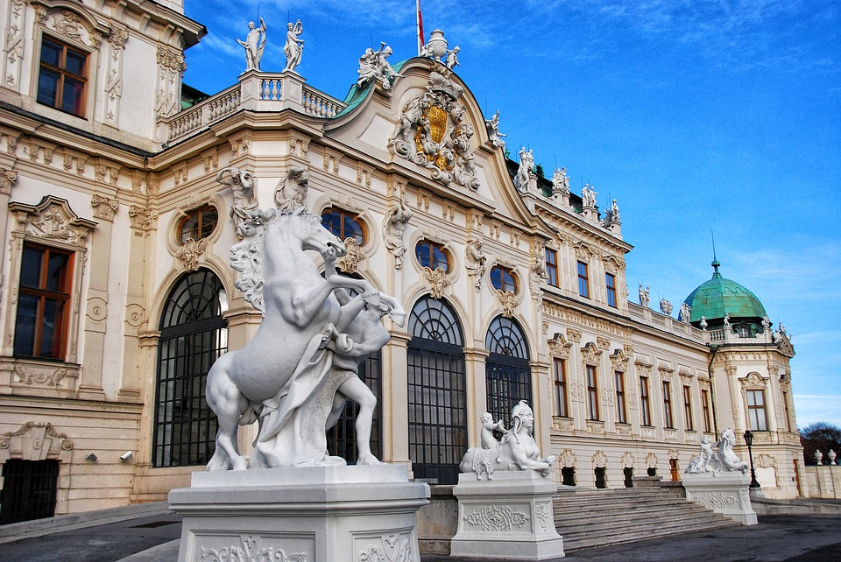
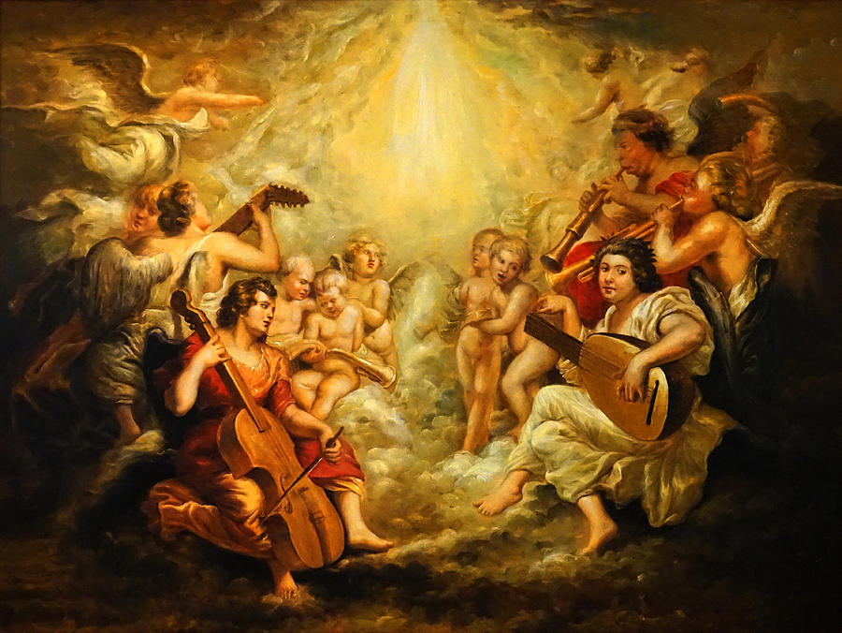
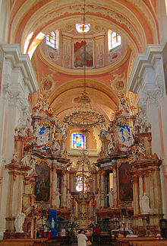
Barokové umenie

Slide 4
Baroková hudba
spočiatku bola považovaná za:
veľmi harmonicky zmätenú,
po melodickej stránke zbytočne komplikovanú
až 19. storočie jej prinieslo pozitívne hodnotenie
jej vývoj sa začal v Holandsku
najvýznamnejšou hudobnou veľmocou v tomto období však bolo Taliansko
talianska hudobná tvorba ovplyvnila veľmi málo Francúzsko

Slide 5
Baroková hudba
vznikli nové druhy hudby:
Opera (okázalosť)
oratórium (biblický námet)
kantáta
vznikali nové hudobné nástroje:
čembalo (virginal, harpsichord, clavecin)

Slide 6
Georg Fridrich Händel
Mesiáš (oratórium)
časť Halleluja
Judáš Makabejský (oratórium)
časť Pochod víťazov
Vodná hudba
časť Air (er)
časť Bourrée (francúzsky tanec)
písal najcitovejšie skladby baroka

Slide 7
Sebastian Bach
Toccata a fúga d mol
jedna z najpôsobivejších skladieb baroka
obľúbená skladba aj v súčasnosti:
Vanesa Mae
Marián Varga
rozprávka Príšerákovci
tokata je rýchlymi behmi a ozdobami okrášlený úvod k fúge
Mer Hahn en Neue (Sedliacka)
Prelúdium C-dur
Charles Gounod z neho vytvoril slávnu Ave Mariu
Bobby McFerrin – spieva Bachov part a obecenstvo Ave Mariu
znie tiež vo filme Hitman
zložil 452
vokálno – inštrumentálnych diel

Slide 8
Antonio Vivaldi
Štyri ročné obdobia
časť Zima
Allegro non molto (nie veľmi rýchlo)
Largo (široko)
Allegro (rýchlo)
Storm
Súčasní umelci radi prezentujú jeho husľové skladby
David Garrett – Storm
Vanesa Mae – Storm
Marco Rajt - Storm

Slide 9
Baroková hudba na Slovensku
niektoré piesne 17.stor.očia zaznievajú v kostoloch dodnes
začiatkom 18. storočia vzrástol význam katolíckej hudby (pestovanej v kláštoroch)
Historický organ (Kežmarok)

Slide 10
Juraj Zrunek a Paulín Bajan
františkánski rehoľníci
spájali cirkevnú hudbu s ľudovou
posledná časť Vianočnej omše F dur
Agnus Dei
Dona nobis pacem

Slide 11
Samuel Capricornus
Najvýznamnejší barokový skladateľ na našom území
Magnificat
Pestrý zborník z Levoče
Choreu ex C
Hudobný turecký Eulenspiegel
Valašský tanec
Vietorisova tabulatúra
Klobuczky tanec

Slide 12
Zbojnícke piesne
okrem umelej hudby sa rozvíjala i ľudová hudba
Zbojnícke piesne vznikali v 17. – 18. storočí
obohatili krásu slovenského folklóru
Spievalo sa v nich o:
ťažkých poddanských časoch
vojenskom drancovaní
spolucítení zbojníkov s pastiermi a valachmi
Nebudeme ovce pásti (Gemer)
Jej protikladom je Volim, volim ovce pásti

